Slide 1

PORTUGUÊS, 1.º ANO, MÓDULO 2, LIÇÃO M2-F01, UNIDADE 1
EPI
1
Deram-lhe um provérbio
Em 1523 deram a Gil Vicente um provérbio e disseram-lhe: faz uma peça disto. Vais ver o que ele fez.
Copilaçam de todalas obras de Gil Vicente (Lisboa, 1562), frontispício. Domínio público
lê, faz, leva
Lição M2-F01, Deram-lhe um provérbio
1

Slide 2
A PALAVRA DO MÓDULO, «ESCOLHA»
EPI
Quem escolhe por ti, e desde quando?
Lição M2-F01, Deram-lhe um provérbio
2

Slide 3
ABRIR, CINCO MINUTOS
EPI
Como se transforma um provérbio numa hora de teatro?
Lição M2-F01, Deram-lhe um provérbio
3

Slide 4
LER: A RUBRICA INICIAL (1 DE 2)
EPI
A seguinte farsa de folgar foi representada ao muito alto e mui poderoso rei D. João, o terceiro do nome em Portugal, no seu Convento de Tomar, era do Senhor de MDXXIII. O seu argumento é que porquanto duvidavam certos homens de bom saber se o Autor fazia de si mesmo estas obras, ou se furtava de outros autores, lhe deram este tema sobre que fizesse: segundo um exemplo comum que dizem: mais quero asno que me leve que cavalo que me derrube. E sobre este motivo se fez esta farsa.
Gil Vicente, Farsa de Inês Pereira (1523) (grafia da edição).
Lição M2-F01, Deram-lhe um provérbio
4

Slide 5
LER: A RUBRICA INICIAL (2 DE 2)
EPI
A[s] figuras são as seguintes: Inês Pereira; sua Mãe; Lianor Vaz; Pêro Marques; dous Judeus (um chamado Latão, outro Vidal); um Escudeiro com um seu Moço; um Ermitão; Luzia e Fernando.
Gil Vicente, Farsa de Inês Pereira (1523) (grafia da edição).
Lição M2-F01, Deram-lhe um provérbio
5

Slide 6
O ESSENCIAL
EPI
Três coisas a fixar
1
Em 1523, no Convento de Tomar, perante D. João III, deram a Gil Vicente um provérbio como tema e pediram-lhe uma farsa: é o que conta a rubrica inicial.
2
A rubrica e a lista de figuras mostram as camadas do texto dramático: texto principal (as falas, o aparte) e texto secundário (as didascálias, que dizem quem entra e como vem vestido).
3
Ficas a saber o que é uma farsa de folgar e quem são as figuras e os tipos sociais; e levas uma pergunta: como é que um ditado se transforma em ação?
Lição M2-F01, Deram-lhe um provérbio
6

Slide 7
VER, E COMPLETAR NO CADERNO
EPI
Completa no caderno
PERGUNTA | RESPOSTA (COM PALAVRAS DO TEXTO)
Quando e onde foi representada?
Perante quem?
Porque foi escrita?
Qual é o tema dado?
Quantas figuras há? Quais são tipos sociais?
Lição M2-F01, Deram-lhe um provérbio
7

Slide 8
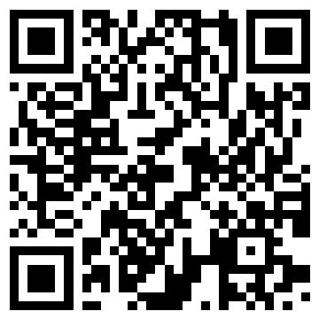
ANTES DE COMEÇAR
EPI
Como se faz cada exercício
1
Cada cartão tem um «?» no topo: abre um vídeo curto que mostra como se responde
2
Na página «Como se faz» estão todos os vídeos
3
Vê o do primeiro cartão antes de começares
pedrohfernandes-klk.github.io/​pt/​como/​
Lição M2-F01, Deram-lhe um provérbio
8

Slide 9
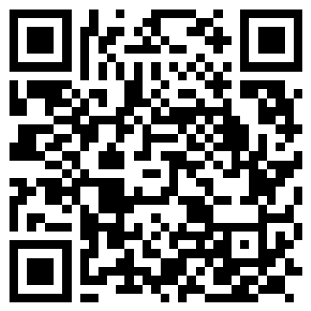
AGORA NO TELEMÓVEL, QUINZE MINUTOS
EPI
Abre a lição no telemóvel
1
Lê e responde aos cartões, um de cada vez
2
O percurso marca a lição como feita
pedrohfernandes-klk.github.io/​pt/​m2/​licao-m2-f01/​
Lição M2-F01, Deram-lhe um provérbio
9

Slide 10
PAUSA: CARTÕES NO TELEMÓVEL
EPI
Três minutos, com placar
1
Na lição, toca em «Sala» e escreve o código do ecrã e uma alcunha
2
Faz os cartões que o ecrã indica
3
Quando acabares, olha para o placar
pedrohfernandes-klk.github.io/​pt/​m2/​licao-m2-f01/​
Lição M2-F01, Deram-lhe um provérbio
10

Slide 11
SÍNTESE
EPI
Para fixar
1
A rubrica inicial é texto secundário e conta a encomenda: em 1523, em Tomar, deram ao Autor um «exemplo comum» para provar que não «furtava de outros autores».
2
O provérbio «mais quero asno que me leve que cavalo que me derrube» é o tema da farsa de folgar, e a lista de figuras já anuncia os tipos sociais: o lavrador rico, o escudeiro pobre, a alcoviteira, o ermitão.
3
Distingues as camadas do texto dramático pela função: as falas (diálogo, monólogo, aparte) são texto principal; rubricas como «Vem a Mãe» ou «Aqui vem Pêro Marques, vestido como filho de lavrador rico» são texto secundário.
Lição M2-F01, Deram-lhe um provérbio
11

Slide 12
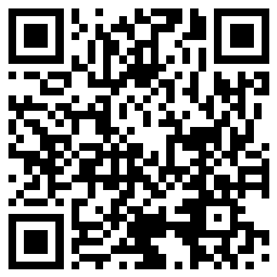
ATÉ À PRÓXIMA AULA
EPI
No telemóvel ou no PC da escola
1
Termina o baralho da lição M2-F01
2
Espreita a lição seguinte, «Inês, como panela sem asa»
3
Antes de sair: foto do caderno para o portefólio
pedrohfernandes-klk.github.io/​pt/​m2/​
Lição M2-F01, Deram-lhe um provérbio
12

